Slide 1
Презентация «Классификация методов титриметрического анализа»
Предмет Аналитическая химия
Преподаватель Шилов С.А.

Slide 2
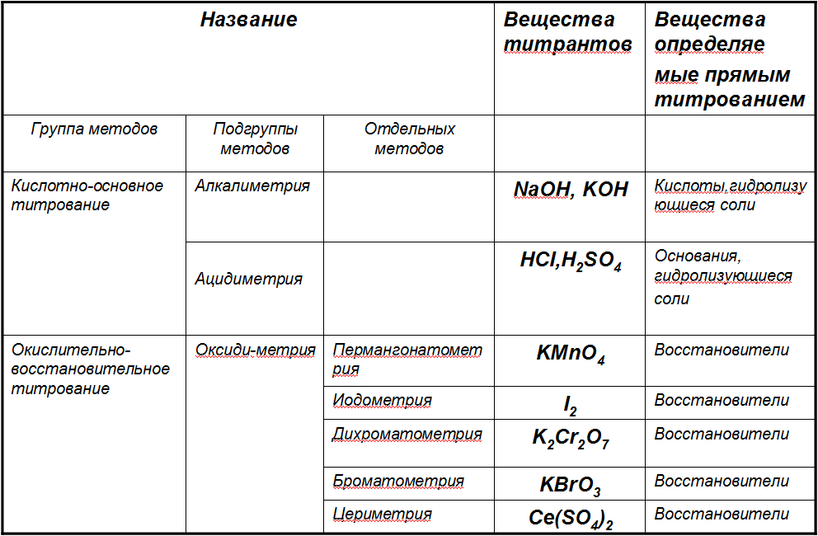
Классификация методов титриметрического анализа

Slide 3
Классификация методов титриметрического анализа
комплексонометрия | Хелато метрия | комплексонометрия | ЭДТА, Трилон Б, комплексон III | Ионы металлов
Осадительное титрование |  | Аргентометрия Меркуромет рия | AgNO₃ Hg₂(NO₃)₂ | Галогены
Кислотно-основное титрование
Кислотно-основное титрование это - метод нейтрализации который основан на проведении кислотно-основных (протолитических) реакций между кислотой НА и основанием В:
НА + В = А⁻ + НВ⁺
в водном растворе идет реакция:
H₃O⁺ + OH⁻ → 2 Н₂О

Slide 4
Кислотно-основное титрование
К методу кислотно-основного титрования относятся все определения в водном растворе, в основе которых лежат реакции между кислотами и основаниями. В качестве титрантов обычно используют сильные кислоты и основания. Определение (КТТ) обычно основано на резком изменении рН, наблюдаемом вблизи (ТЭ).
Метод нейтрализации включает два варианта – ацидиметрию (титрант – раствор сильной кислоты) и – алкалиметрию (титрант – раствор сильного основания). Эти методы соответственно применяют для определения оснований и кислот, в том числе ионных и многопротонных.
Титрование слабых кислот и слабых оснований в водных растворах соответствует схемам:
НА + ОН⁻ → Н₂О (алкалиметрия)
В + Н₃O⁺ → НВ⁺ + Н₂О (ацидиметрия)

Slide 5
Кислотно-основное титрование
Если титрант и титруемое вещество являются сильной кислотой и сильным основанием, то значение pH в точке эквивалентности при 25^{о}С равно 7,00 и величина интервала резкого изменения pH определяется только их концентрациями. Конечную точку титрования (К.Т.Т) устанавливают с помощью кислотно-основных индикаторов.
Кислотно-основные индикаторы Кислотно-основные индикаторы – это органические красители, обладающие свойствами слабых кислот или оснований, причем их кислотные и основные формы различаются по окраске. Такие вещества претерпевают хорошо заметное изменение окраски в определенной области значений рН раствора.

Slide 6
Кислотно-основное титрование
При кислотно-основном титровании наиболее употребительны индикаторы: метиловый оранжевый, метиловый красный, лакмус и фенолфталеин.
Индикатор | Окраска недиссоцииро- ванных молекул | Окраска анионов
Метиловый оранжевый | Красная | Желтая
Метиловый красный | Красная | Желтая
Лакмус | Красная | Синяя
Фенолфталеин | Бесцветная | Малиновая
Тимолфталеин | Бесцветная | Синяя
Бромтимоловый синий | Желтая | Синяя

Slide 7
Титриметрический анализ
Момент когда индикатор изменит свою окраску. называется конечной точкой титрования – (К.т.т). К.т.т., как правило, совпадает с моментом, когда реакция между определяемым веществом и титрантом закончена, т.е. к аликвоте добавлено точно эквивалентное количество титранта – этот момент называется точкой эквивалентности, (ТЭ). Таким образом ТЭ и К.т.т. – это две характеристики одного и того же момента, одна – теоретическая, другая – экспериментальная, зависящая от выбранного индикатора. При титровании необходимо точно установить момент наступления эквивалентности, т.е. фиксировать точку эквивалентности.
При титровании используют два раствора:
1) Стандартный раствор - раствор титранта с точно известной концентрацией, объем которого определяется с помощью бюретки;
2) титруемый раствор – называют это раствор анализируемого вещества с точно известным объемом, концентрацию которого необходимо определить, содержится в конической колбе.

Slide 8
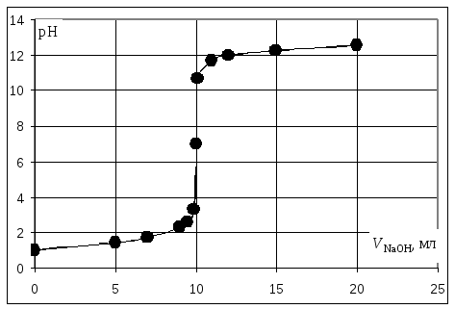
Кривая титрования сильной кислоты щёлочью
При построении кривых титрования рассчитывают рН четырёх основных этапов:
1 до начала титрования;
2 титрование до (ТЭ);
3 точка эквивалентности;
4 после точки эквивалентности.
Точка эквивалентности соответствует объёму титранта 10 мл. Обращает внимание резкий скачок величины рН в этой области. Объём одной капли раствора обычно составляет 0,01-0,02 мл.
В области эквивалентной точки при добавлении капли щёлочи рН возрастает на 3-6 единиц. Поэтому (ТЭ) можно определить с помощью любого цветного индикатора, изменяющего окраску в области значений рН от 4

Slide 9
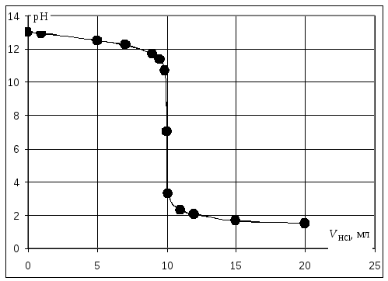
Кривая титрования сильного основания кислотой.
Кривая титрования щёлочи кислотой является зеркальным отражением кривой титрования сильной кислоты щёлочью. (ТЭ) определяетс с помощью любого цветного индикатора, изменяющего окраску в области значений рН от 4 до 10.

